Slide 1

工作汇报
汇报人：曹宏坤
日 期：2026.06.22
让城市更智慧 让生活更美好 Smarter City Better Life

Slide 2

目录
CONTENTS
01
02
目前工作基础
技术实施方案
03
04
成果与反思
后续重点工作

Slide 3
在·
目前工作基础
数据基础
01
已围绕道路、轨道、管线等城市基础设施对象，梳理多源空间数据和业务属性数据。
建模基础
02
以 CIM 自动化建模为切入点，开展道路等基础设施对象的规则化三维表达。
工作产出
语义基础
03
将模型对象与道路类型、构件分类、空间关系、源数据属性进行关联。

Slide 4
基础链路
数据标准化
专业规则配置
三维对象生成
语义关系对应
断面规则、构件类型
形成公共道路、地下管线、地铁区间隧道等三维对象。
建立对象、属性、来源之间的关联。
接入GIS、CAD、业务表、基础属性等数据，统一坐标、分类、编码和属性字段。

Slide 5
目录
CONTENTS
01
02
目前工作基础
技术实施方案
03
04
成果与反思
后续重点工作

Slide 6
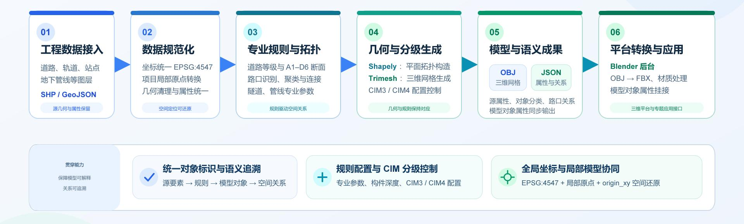
技术实施方案

Slide 7
目录
CONTENTS
01
02
目前工作基础
技术实施方案
03
04
成果与反思
后续重点工作

Slide 8
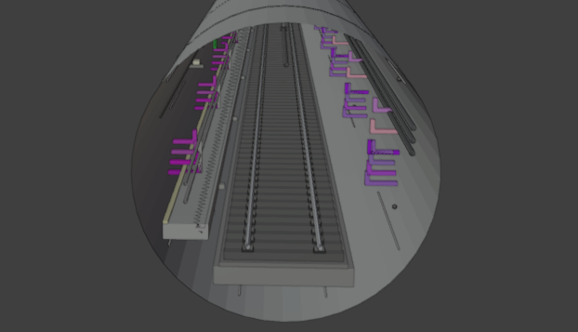
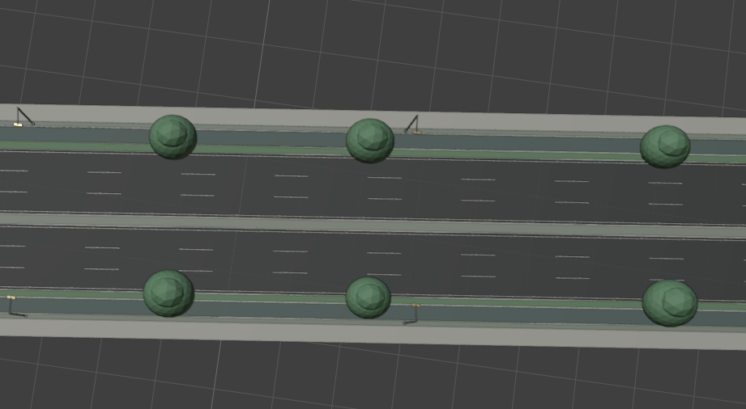
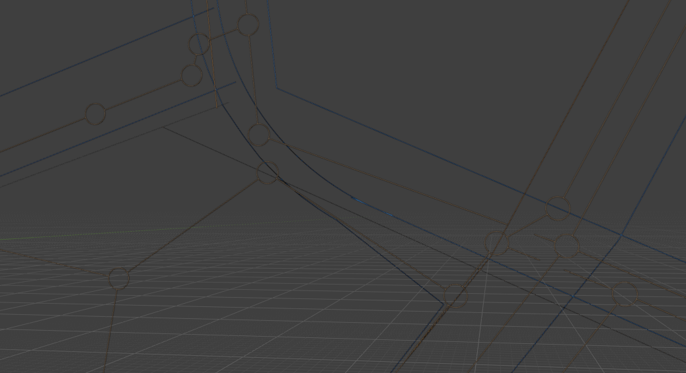
当前成果
01
公共道路
02
地铁区间隧道
03
地下管线
地铁区间隧道成果：
结构、轨道、疏散、机电与通信专业构件
公共道路成果：
车行道、人行道、绿化带、路缘与道路附属对象
底下管线成果：
目前只将管线做成了圆柱

Slide 9
城市时空基座大模型研发
基于开源视觉 Qwen-VL，面向地理空间与时间维度约束开展领域适配与能力增强
研发目标
构建能够理解城市基础设施对象、空间关系与时间演化信息的多模态时空基座模型，支撑数据理解、空间问答和专题分析。
01
多模态数据构建
02
空间约束微调
03
时间约束微调
04
能力评测与应用
组织遥感影像、地图、GIS 矢量、三维场景、业务文本与时序记录，形成面向城市基础设施的训练与评测样本。
将坐标、距离、方向、邻接、包含、连通和上下游等空间关系转化为训练约束，增强模型空间关系理解。
引入时间点、时间区间、先后顺序、状态变化和历史版本等信息，增强模型对时序事件与对象演化的理解。
围绕对象识别、空间关系问答、时序分析、异常解释和专题辅助开展评测，并形成可调用的模型服务能力。
→
→
→
重点研究问题
空间关系如何进入模型
时间信息如何保持一致
模型结果如何可验证
坐标数值、拓扑关系与视觉特征协同表达
多源时间口径、状态变化与历史版本统一组织
规则校验、数据库检索与专家复核共同约束
形成“视觉理解 + 空间推理 + 时间分析”的城市时空多模态智能能力。
后续重点工作（一）
09
Notes:
第一项重点工作是城市时空基座大模型研发。技术上以开源视觉Qwen-VL模型为基础，不是简单进行通用问答，而是针对城市基础设施数据的空间与时间特征开展约束微调。首先组织遥感影像、地图、GIS矢量、三维场景、业务文本和时序记录等多模态样本；空间维度重点注入坐标、距离、方向、邻接、包含、连通和上下游等关系；时间维度重点表达时间点、时间区间、先后顺序、状态变化和历史版本。最终围绕对象识别、空间关系问答、时序分析、异常解释和专题辅助开展评测，形成视觉理解、空间推理和时间分析相结合的城市时空智能能力。

Slide 10
超融合数据库研发
基于开源 ClickHouse 平台，构建不少于 6 类多模态时空数据的高效存储与检索能力
研发目标
围绕统一城市基础设施对象，建立多模态数据接入、时空组织、复合索引与统一检索能力，支撑建模、大模型和数字孪生应用。
多模态时空数据范围（不少于 6 类）
ClickHouse 核心能力设计
01
GIS 矢量
02
栅格影像
03
三维模型
统一对象主键
关联对象、空间、时间、来源和版本
道路、轨道、管线、站点
遥感、航拍、专题栅格
CIM、BIM、点云与网格
时空复合组织
空间分区、时间分区与属性列式存储
高效检索分析
条件过滤、聚合统计和多维组合查询
04
时序数据
05
业务表格
06
文本与文档
状态、监测、事件与历史
台账、属性、指标与统计
规范、报告、图纸说明
多模态关联
模型、影像、表格和文档的索引与引用
技术路线
多源接入
→
对象统一
→
时空组织
→
复合索引
→
统一服务
解析与映射
编码与分类
分区与版本
空间/时间/属性
检索与分析接口
实现多模态时空数据统一组织、高效检索、关联分析与跨专题复用。
后续重点工作（二）
10
Notes:
第二项重点工作是超融合数据库研发。拟基于开源ClickHouse平台，面向不少于六类多模态时空数据建立高效存储与检索能力。数据范围包括GIS矢量、栅格影像、三维模型、时序数据、业务表格以及文本和文档。研发重点不是简单把不同文件集中存放，而是围绕统一的城市基础设施对象，建立对象主键、空间位置、时间范围、数据来源和历史版本之间的关联。在ClickHouse中研究空间分区、时间分区、列式存储和复合查询机制，形成多源接入、对象统一、时空组织、复合索引和统一服务的完整链路，为自动化建模、城市时空基座大模型和数字孪生专题提供统一数据底座。

Slide 11

谢谢！
Thank you!
让 城 市 更 智 慧 让 生 活 更 美 好

